Slide 1
الـوحـدة الثانية
أَصْـدِقَائِـي وَجِـيـرَانِـي
التقويم التجميعي نهاية الوحدة 2
أ/حسين الزهراني

Slide 2
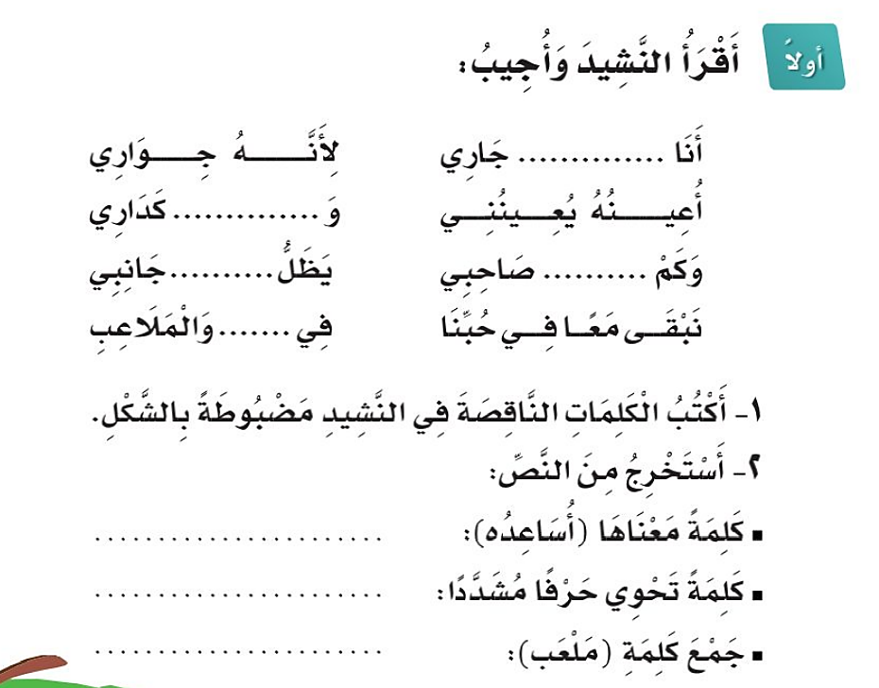
أ/حسين الزهراني
أُحِــبُّ
وَدَارُهُ
دَوْمًا
أُحِــبُّ
الْبَيْتِ
أُعِــيــنُــهُ
يَـظَـلُّ
مَــلَاعِــب

Slide 3
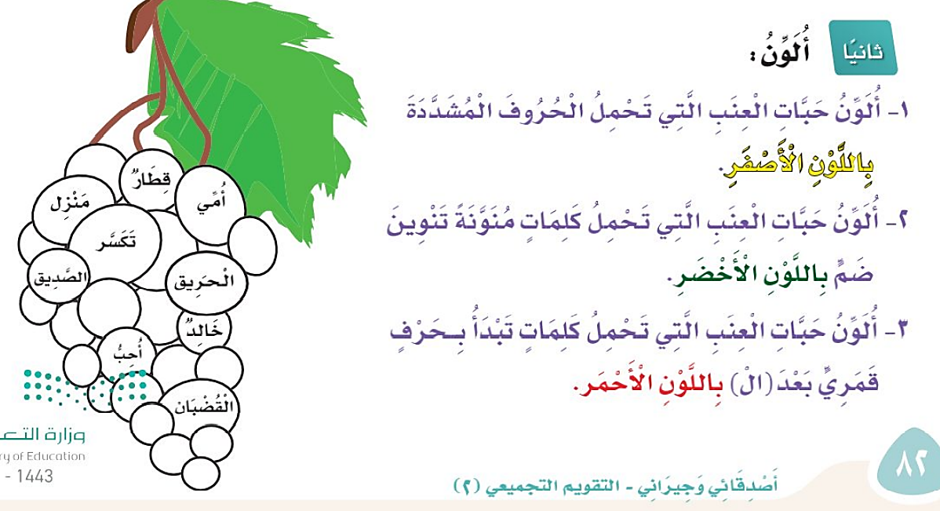
أ/حسين الزهراني
قِطَارٌ
أُمّـي
تَـكَـسَّـرَ
الصَّديق
الْحَرِيق
خَالِدٌ
أُحِبُّ
الْقُضْبَان

Slide 4
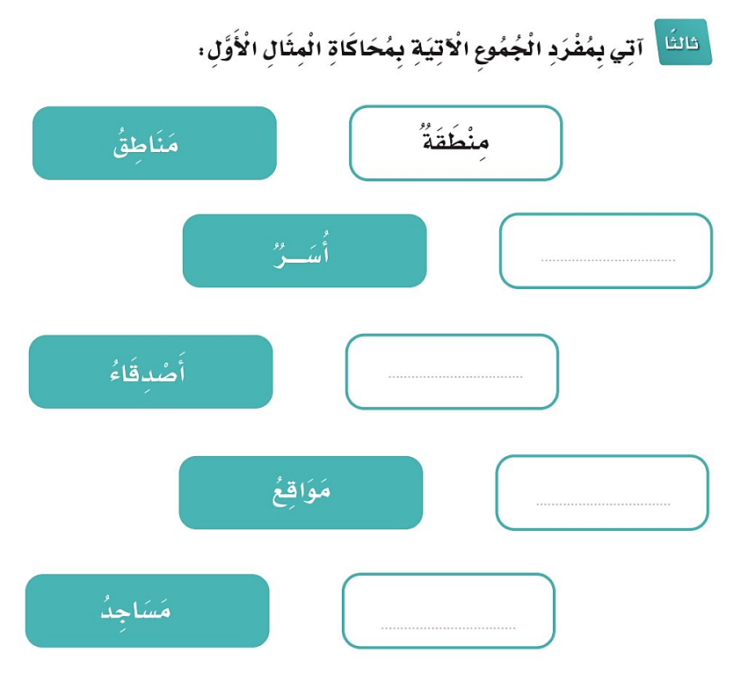
أ/حسين الزهراني
أُسْـرَة
صَـدِيق
مَـوْقِـع
مَـسْـجِـد

Slide 5
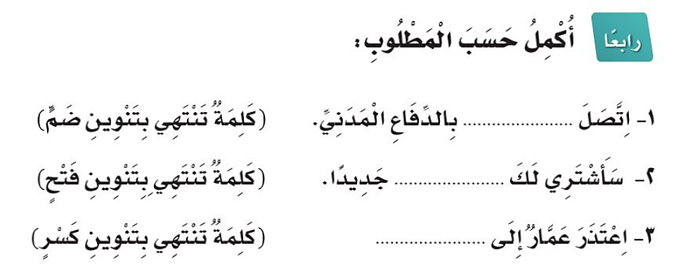
أ/حسين الزهراني
فَـوَّازٌ
قِـطَارًا
خَالِـدٍ

Slide 6
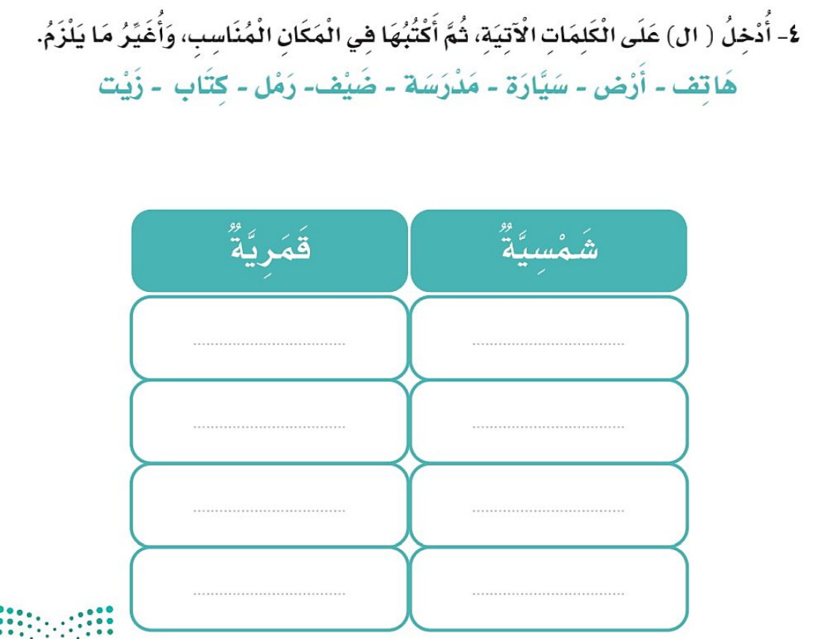
الْـهَاتِف
الـسَّـيَارَة
الْأَرْض
الـضَّـيْـف
الْـمَـدْرَسَة
الـرَّمْـل
الْـكِـتَاب
الـزَّيْـت
أ/حسين الزهراني

Slide 7
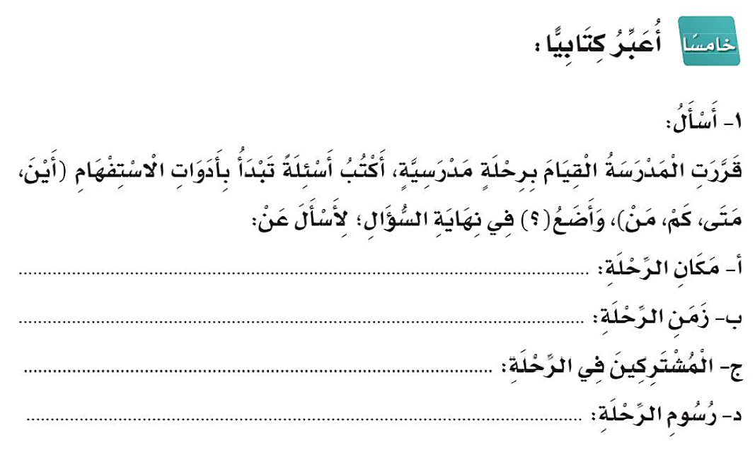
أ/حسين الزهراني
أَيْـنَ مـكان الـرحـلـة؟
مَـتَى مـوعـد الـرحـلـة؟
مَـنْ الـمـشـتـركـيـن في الـرحـلـة؟
كَـمْ رسـوم الـرحـلـة؟

Slide 8
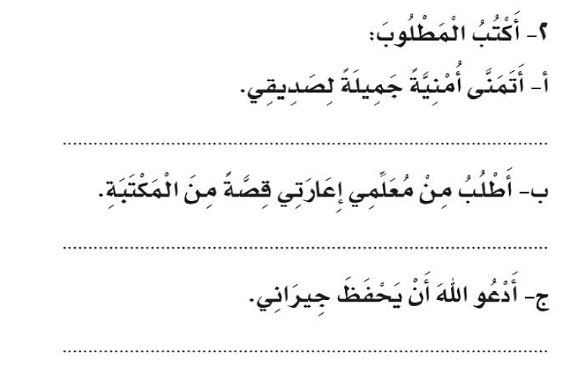
أ/حسين الزهراني
أتـمـنـى لك الـفـوز يا مـحـمـد.
أريـد أن أسـتـعـيـر قـصـة مـن الـمـكـتـبـة.
اللهـم احـفـظ جـيـرانـي.

Slide 9
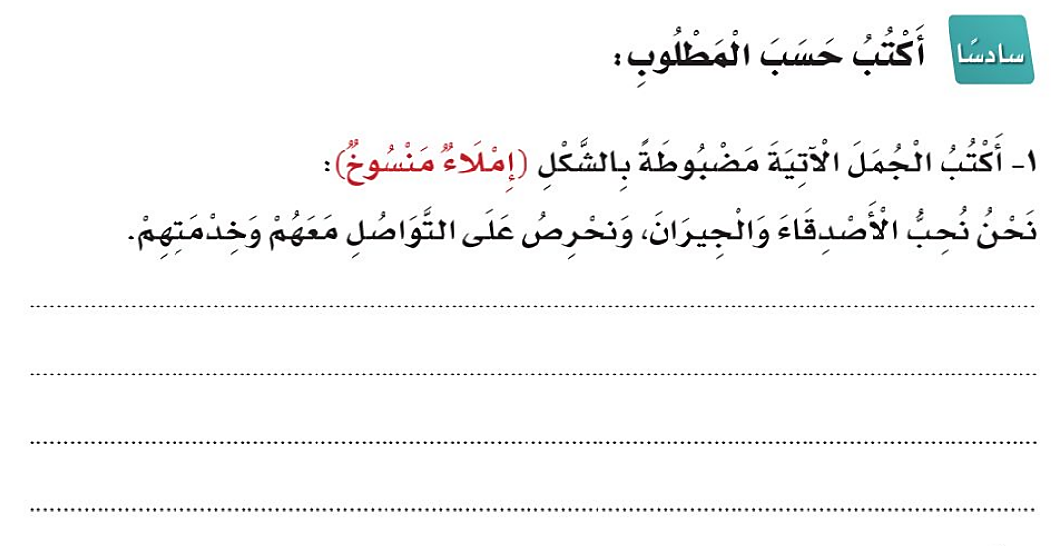
أ/حسين الزهراني

Slide 10
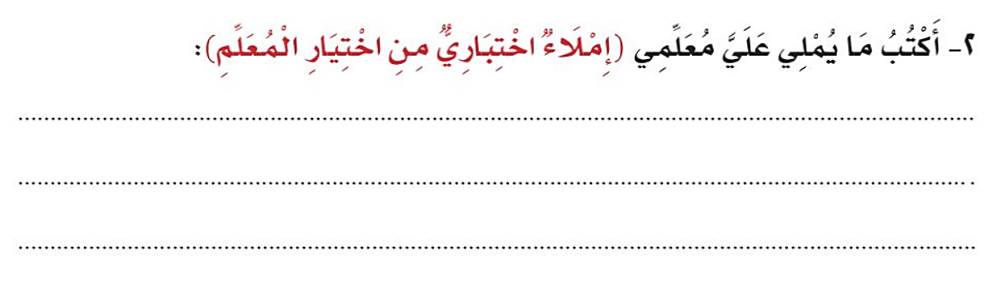
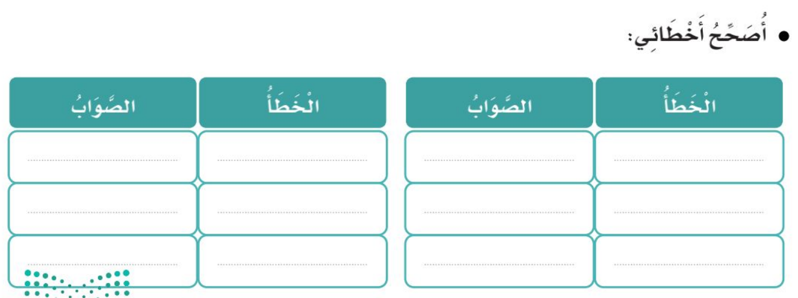
أ/حسين الزهراني
1-
2-
3-

